Slide 1

StegoDetect:
Steganographie und verdeckte Kommunikation - Attributierung
SMKITS
14.12.2022
Bernhard Birnbaum

Slide 2
Inhalt
Fortschritte/Projektentwicklung
Konzept
finale Werkzeugauswahl
Attributierungsmerkmale
Testprotokoll
Umsetzung
Bildtestset
Shell-Script
Probleme
Aussicht
Draft
nächste Schritte
Quellen & Fragen

Slide 3
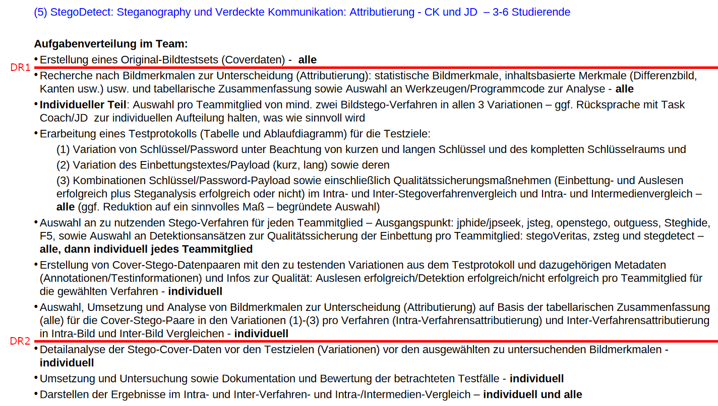
Fortschritte: Aufgabenstellung
Fortschritte seit DR1
Konzept und Umsetzung weitestgehend abgeschlossen
Analyse, Auswertung und Report ausstehend

Slide 4
Fortschritte: Projektentwicklung
einseitige Kommunikation und fehlende Initiative
seit DR1 alleine weitergearbeitet
vor zwei Wochen: letzte Möglichkeit der Einbringung in Projekt
vor einer Woche: endgültiger Ausstieg von Teampartner aus Projekt
mögliche Anpassung der Aufgabenstellung in Absprache mit TaskCoach:
Werkzeuge jphide und stegbreak werden vernachlässigt (dazu später)
Untersuchung des kompletten Schlüsselraums auf kurzen und langen Schlüssel beschränken (Codeanalyse der Tools wäre nötig → zu zeitaufwändig)
(maximal mögliche) relative Einbettungsdatenlänge wird nicht untersucht
Beschränkung der Attributierungsmerkmale aufgrund von weniger detaillierter Analyse, wie sie mit zwei Leuten möglich gewesen wäre (inhaltsbasierte Merkmale werden vernachlässigt)
Verweise auf weiterführende Untersuchungen im Report

Slide 5
Konzept: finale Werkzeugauswahl
Stego-Tools
jsteg
outguess, outguess-0.13
steghide
f5 (Ausführung sehr langsam → Bilder mit Dimensionsgröße > 1024 werden übersprungen)
Analyse-Tools
exiftool, binwalk, strings, foremost
imagemagick (identify für Metadaten, compare für Differenzbilderstellung)
stegoveritas (Ausführung sehr langsam → Bilder mit Dimensionsgröße > 1024 werden übersprungen)
stegdetect
stegbreak (Ausführung in ~10% erfolgreich)

Slide 6
Konzept: Attributierungsmerkmale
generell: Einbettung und Extraktion erfolgreich?
statistische Merkmale
Bildformat/MIME-Type
JFIF Version und Encoding
Dateigröße
verwendete Kamera
Auflösung
Header
Foremost-Datenextraktion, StegDetect/StegBreak Ergebnis
inhaltsbasierte Merkmale
Differenzbild mit Original: Verhältnis SW (Stego-Bild, stegoveritas-Bilder: Betrachtung einzelner Farbkanäle und Kanten)

Slide 7
Konzept: Testprotokoll (Tabelle)
Einbettungsschlüssel | Einbettungsdaten | nicht-unterstützte Tools
kein Schlüssel | kurze Einbettung | jphide, steghide
kein Schlüssel | mittellange Einbettung | jphide, steghide
kein Schlüssel | lange Einbettung | jphide, steghide
kein Schlüssel | Einbettung mit geringer Entropie | jphide, steghide
kein Schlüssel | binäre Einbettung | jphide, steghide, f5
kurzer Schlüssel | kurze Einbettung | jsteg
kurzer Schlüssel | mittellange Einbettung | jsteg
kurzer Schlüssel | lange Einbettung | jsteg
kurzer Schlüssel | Einbettung mit geringer Entropie | jsteg
kurzer Schlüssel | binäre Einbettung | jsteg, f5
langer Schlüssel | kurze Einbettung | jsteg
langer Schlüssel | mittellange Einbettung | jsteg
langer Schlüssel | lange Einbettung | jsteg
langer Schlüssel | Einbettung mit geringer Entropie | jsteg
langer Schlüssel | binäre Einbettung | jsteg, f5
jsteg: 1x5 → 5 Einbettungen
outguess: 3x5 → 15 E.
outguess-0.13: 3x5 → 15 E.
steghide: 2x5 → 10 E.
f5: 3x4 → 12 E.
57 Einbettungen, wenn Bild > 1024x → 45 Einbettungen
Schlüssel: 4 bzw. 50 Byte
Einbettungsdaten: 67 Byte (kurz) bis 17.5 KB (lang)

Slide 8
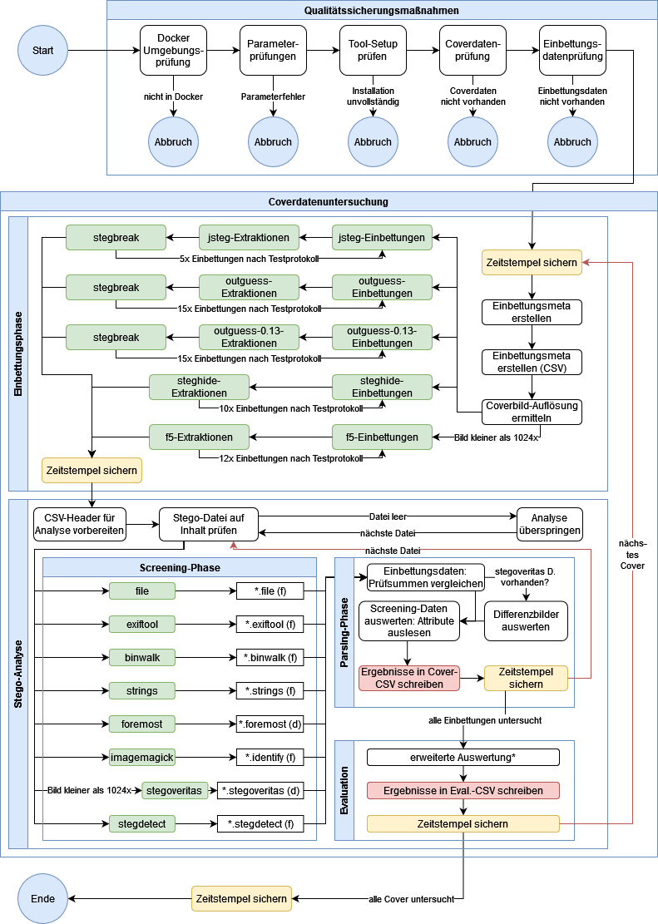
Konzept: Testprotokoll (Diagramm) I

Slide 9
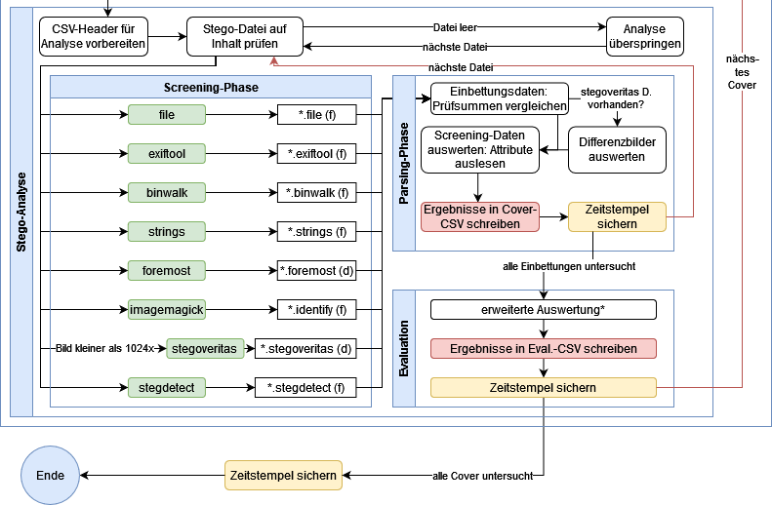
Konzept: Testprotokoll (Diagramm) II

Slide 10
Umsetzung: Bildtestset
640x Bilder aus Kaggle/Alaska2 Datenbank (Farbbilder, 512x512), zufällige Auswahl
192x Bilder aus BOWS2-Datenbank (Schwarz-Weiß-Bilder, 512x512), zufällige Auswahl
192x Bilder aus privater Quelle mit verschiedenen Kameras und Auflösungen
1024 Bilder insgesamt

Slide 11
Umsetzung: Shell-Script
Funktionalitäten (durch Parameter steuerbar)
Erstellung der Cover-Stego-Paare mit Stego-Tools
Auswerten der Cover-Stego-Paare mit Analyse-Tools
Parsen der Programmausgaben → CSV-Tabelle
Evaluation des Covers pro Stego-Tool (Durchschnittswerte, erfolgreiche/fehlerhafte Einbettungen, …)
zusätzliche Untersuchungsfunktion für einzelne Bilder auf Basis der Untersuchungsergebnisse für Attributierung
Ausführungsdauer
je nach Bild zwischen 3 und 12min im Worst-Case, ~5-8min/Bild

Slide 12
Probleme I
Script: Speicherplatzproblem durch Analysedaten
pro Bild entstehen ~250 MB an Daten → für 1024 Bilder → 250 GB
Löschen der Analysedaten nach Auswertung jedes Covers, nur CSV mit Ergebnissen wird behalten
Script: Ausführungszeit
durchschn. 5-8min pro Bild → für komplettes Cover-Set ~4d
Möglichkeit Cluster-Ausführung mit SLURM Jobscript
Probleme: Docker-Installation, Registrierung, keine ARM-Architektur!
wahrscheinlich ist der Aufwand für Parallelisierung höher als zeitliches Ersparnis
Script: inhaltsbasierte Analyse
automatisierte Inhaltsbetrachtung der Bilder möglich
Untersuchungen weitestgehend unabhängig von Bildinhalt

Slide 13
Probleme II
jphide/jpseek
Problem: Schlüsseleingabe ist interaktiv → keine Automatisierung möglich
neuen Parameter in Quelltext eingefügt und statische Neukompilierung
immer SegFault-Error (Fehlercode 139) → Fehler tritt bereits vor eigener Manipulation auf
Tool in Absprache mit TaskCoach abgeschrieben
stegbreak
Problem: immer SegFault-Error (Fehlercode 139)
Neukompilierung gefixter Version in Docker-Umgebung
SegFault-Fehler in ~75% der Fälle

Slide 14
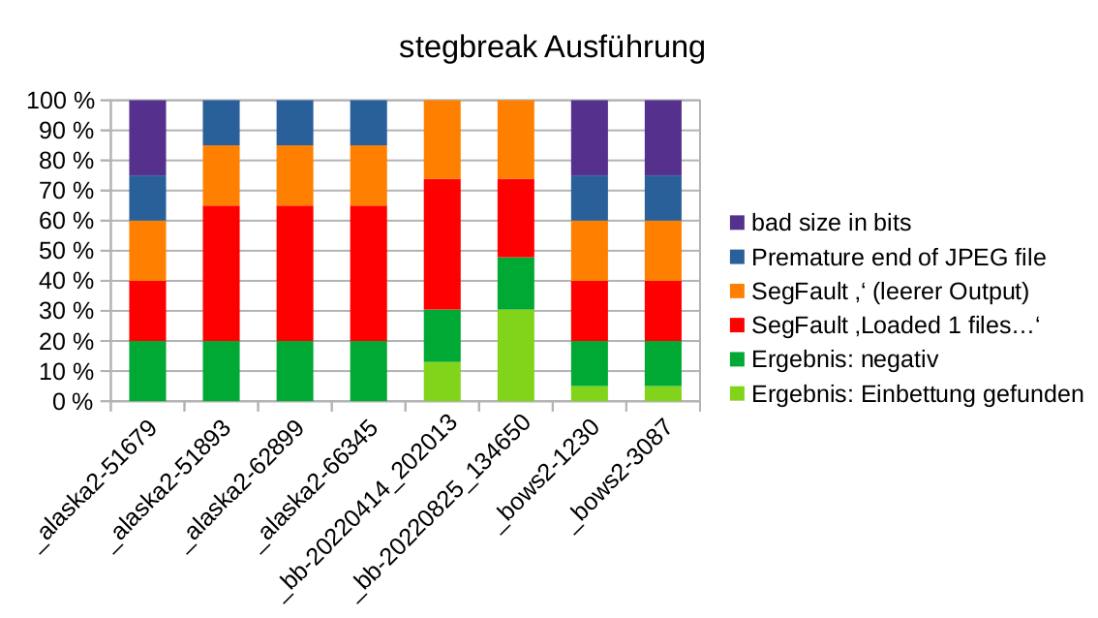
Probleme III
alaska2 und BOWS-Bilder: immer die gleichen Kombinationen von Tool/Einbettungs- parametern schläft fehl bzw. laufen durch
private Bilder: mehr Ausführungen, da outguess öfter erfolgreich einbetten konnte

Slide 15
Aussicht: Draft

Slide 16
Aussicht: nächste Schritte
Detailanalyse: evtl. identifizieren weiterer sinnvoller Attribute
Dokumentation und Bewertung der Testfälle
Darstellen der Ergebnisse im Intra- und Inter-Verfahren- bzw. Intra- und Inter-Medien- Vergleich
Verbesserung der Tool- und Einbettungs-Attributierung
Report schreiben

Slide 17
Quellen
Detecting Steganographic Content on the Internet
http://www.citi.umich.edu/u/provos/papers/detecting.pdf
Forensic data model for artificial intelligence based media forensics
https://doi.org/10.2352/EI.2022.34.4.MWSF-324
Attributierung
http://www.guillermito2.net/stegano/jsteg/index.html
Tools
https://github.com/DominicBreuker/stego-toolkit
https://github.com/abeluck/stegdetect
https://github.com/h3xx/jphs
https://imagemagick.org/
Bildtestset
http://bows2.ec-lille.fr
https://www.kaggle.com/competitions/alaska2-image-steganalysis/data

